Slide 1
ACÉLIO CASAGRANDE
Secretário Executivo da AMREC
Notes:
1
1
1
1

Slide 2
- Pós-Graduação em Gestão Pública - Secretário de Saúde de Criciúma - Em 2001 eleito o vereador mais votado de Criciúma - Secretário de Finanças de Criciúma - Secretário de Desenvolvimento Regional de Criciúma por duas vezes - Deputado Federal de 2007 a 2011 - Secretário de Estado da Articulação Nacional entre 2011 e 2012 - Secretário-adjunto de Estado da Saúde de 2013 a 2014 - Posteriormente, volta para a Secretaria de Articulação Nacional em 2015 - Em janeiro de 2018 assume como secretário de Estado da Saúde - Em 2019 Assume como Secretário Executivo da AMREC
ACÉLIO CASAGRANDE

Slide 3
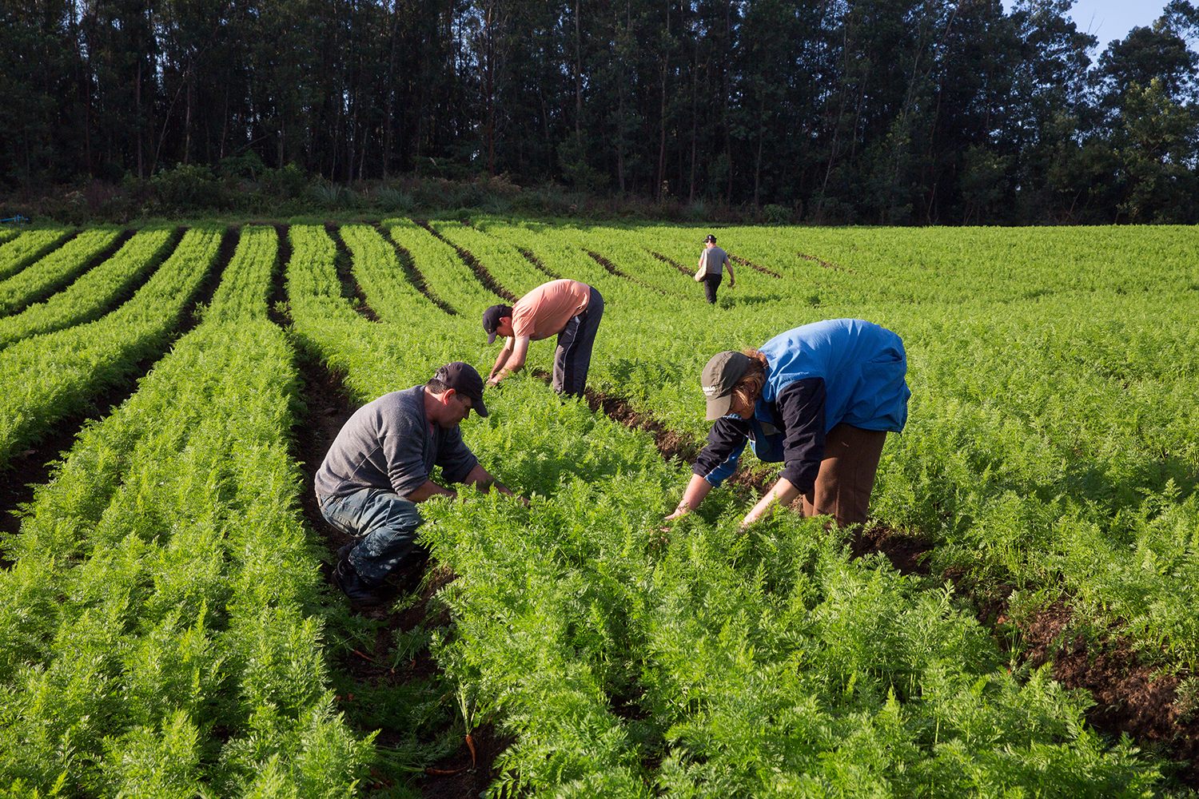
APRENDI DESDE CEDO A DAR VALOR AO TRABALHO E AS PESSOAS

Slide 4
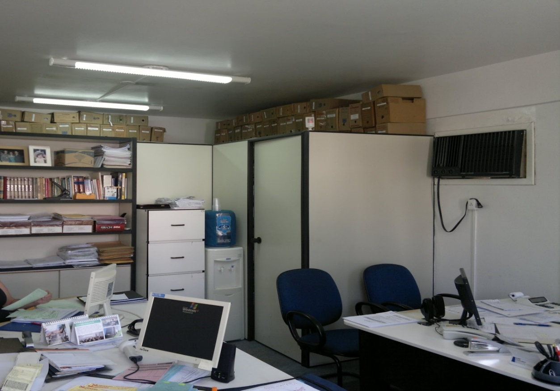
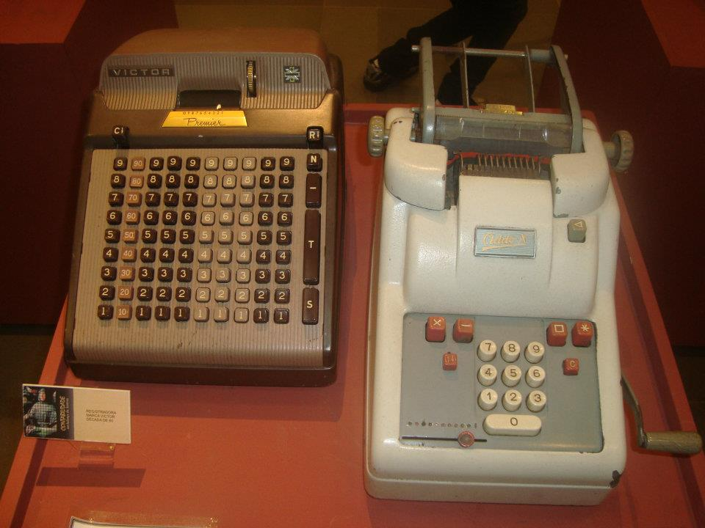
PRIMEIRO EMPREGO
ESCRITÓRIO DE CONTABILIDADE

Slide 5
Total de 11 anos na iniciativa privada. Foco gestão de resultados e valorização de pessoas.

Slide 6
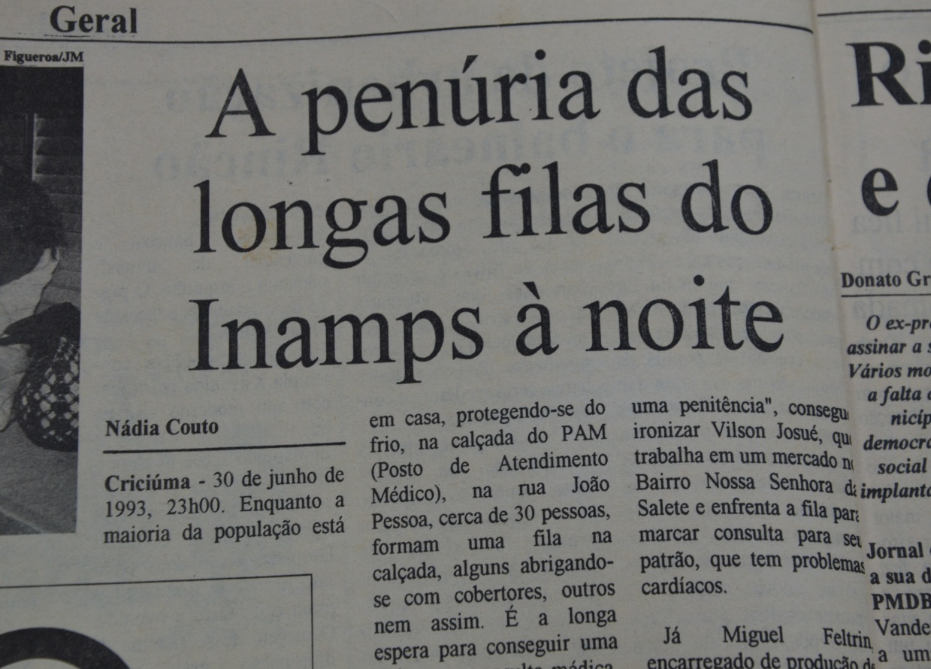
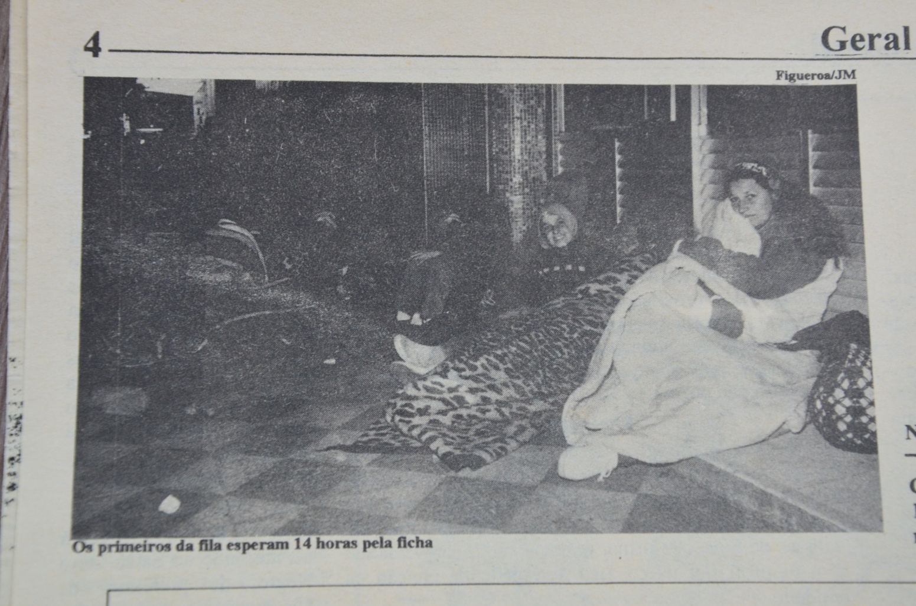
* Ausência de alta complexidade na região (Cardio e Onco); * Altos índices de mortalidade e morbidade.
* Situação de calamidade pública na área de saúde; * Filas intermináveis; * Falta de medicamentos e insumos; * Falta de profissionais na área.

Slide 7
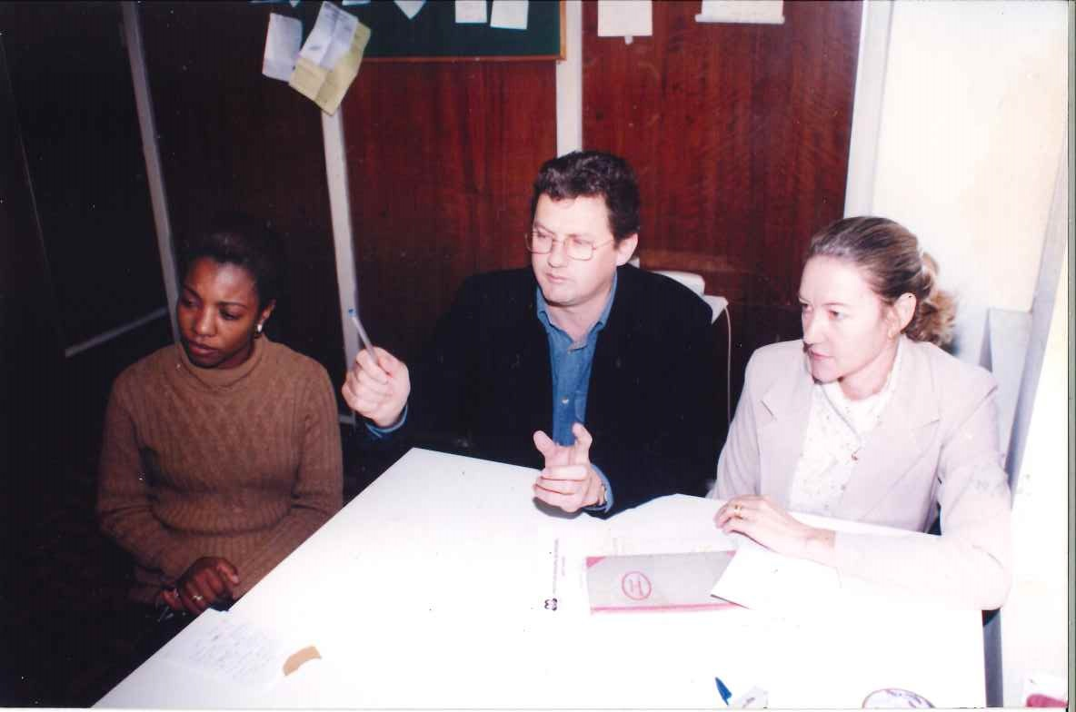
UMA HISTÓRIA DE AMOR PELAS PESSOAS E PELA SAÚDE COMEÇOU EM 1993
Chefe de gabinete

Slide 8
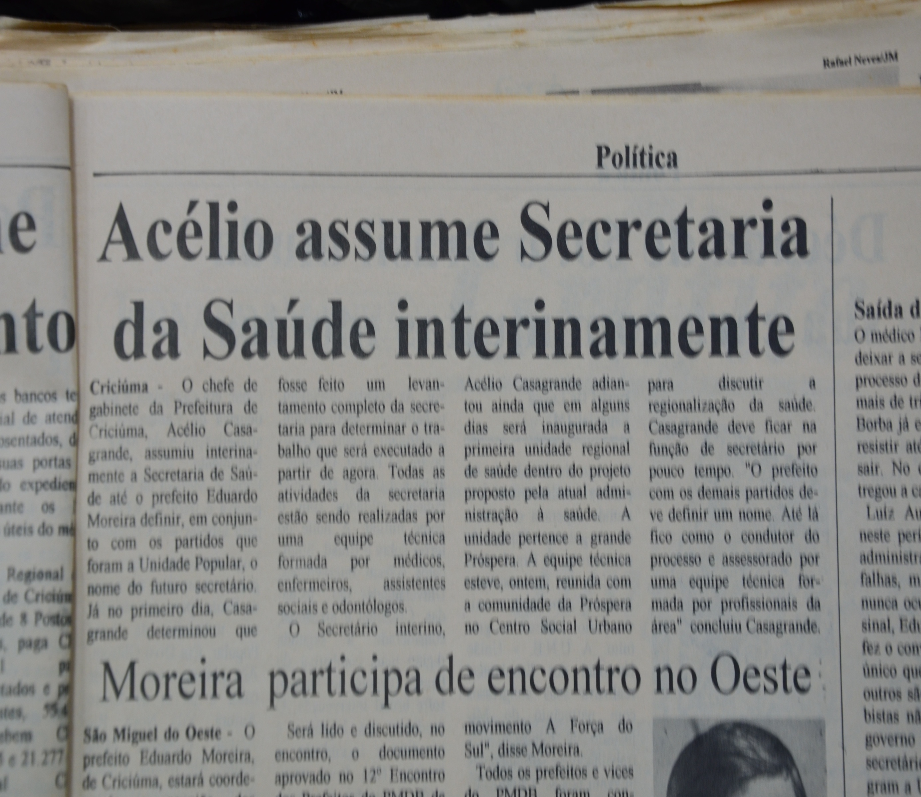
ACÉLIO CASAGRANDE ASSUME SECRETARIA DE SAÚDE

Slide 9
GESTÃO COM FOCO EM RESULTADOS

Slide 10
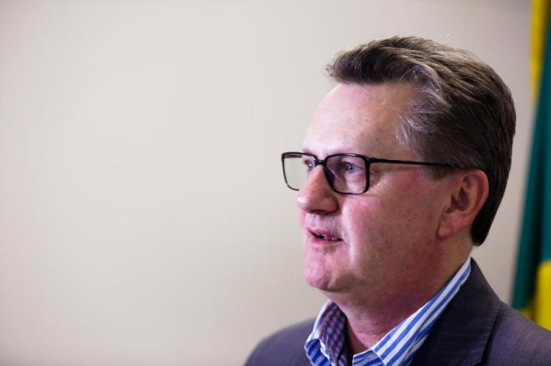
RESULTADOS...
Como Secretário de Saúde de Criciúma

Slide 11
* Organização do Sistema de Saúde; * Regionalização do sistema com cobertura multiprofissional; * Humanização no atendimento; * Primeiro Concurso Publico; * Criciúma pioneira no PSF; * Pioneira nos 24h (hoje UPA); * Conselhos Locais de Saúde; * Disque Ambulância 192; * Hemosc; * Central de agendamento e consulta; * Aquisição do HMMISC.
GESTÃO COM FOCO EM RESULTADOS

Slide 12
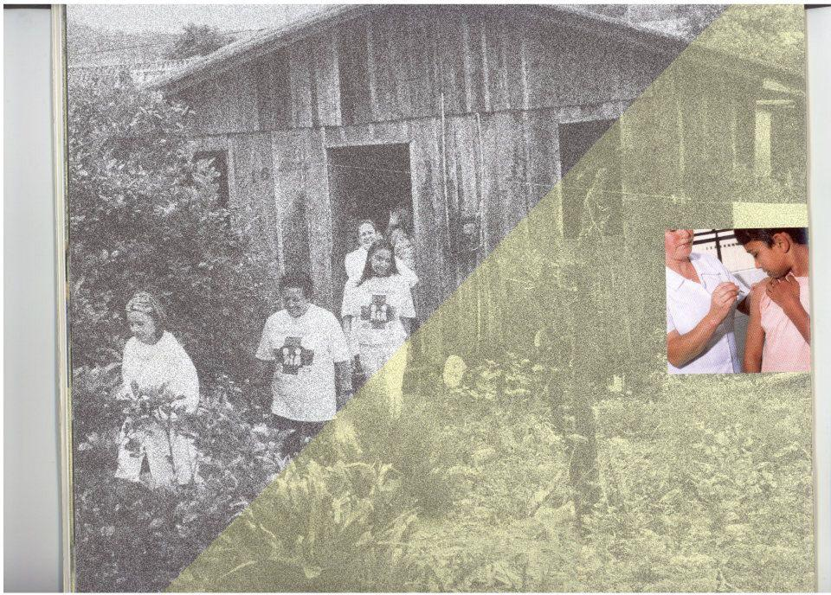
GESTÃO COM FOCO EM RESULTADOS

Slide 13
Organização dos bairros na prevenção a doenças crônicas, como diabetes e hipertensão, e no atendimento domiciliar com diminuição da mortalidade. A implantação de dois pronto atendimentos 24 horas (Hoje UPA), na Próspera e na Boa Vista, também foram realizações daquele governo consideradas pioneiras; Implantação do Programa Disque-Ambulância 24 horas (192), o embrião do Serviço de Atendimento Móvel de Urgência (SAMU), já em parceria com os Bombeiros.
GESTÃO COM FOCO EM RESULTADOS

Slide 14
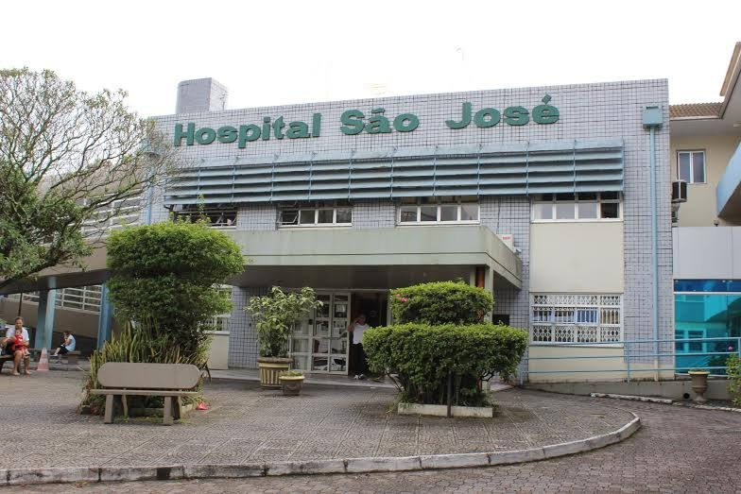
IMPLANTAÇÃO DO SERVIÇO DE ONCOLOGIA EM CRICIÚMA

Slide 15
Criciúma, Aracaju, Curitiba, Campina Grande e Três Arroios foram os municípios contemplados na categoria ‘Excelência’ do Prêmio Saúde Brasil
Em 1998, na gestão do então ministro da Saúde, José Serra

Slide 16
Criciúma – SC
* Nº de Habitantes: 167.661
* Condição de Gestão: Habilitado na Gestão Plena do Sistema
* Tempo de Experiência com Saúde da Família: 5 anos e 2 meses
* Nº de Equipes: 17
* Nº Agentes Comunitários de Saúde: 73
* Porcentagem de Cobertura da População: 34,98%
* Recursos do PAB:
* Fixos: R$ 3.729,52
* Variáveis PACS: R$ 103.424,96
* PSF: R$ 539.750,04
* Outros Recursos: R$ 14.969.482,45
Total: R$ 19.341.936,97

Slide 17
Destaques na Experiência
Reversão do Quadro de Desigualdade no acesso e na qualidade da assistência à saúde oferecidos à população;
Implantação de unidade de referência para os problemas de saúde da mulher;
Formação de equipe multidisciplinar para o apoio a Saúde Família, composta por psicólogo, epidemiologista e técnico de vigilância sanitária.

Slide 18
Alguns Resultados:
100% de cobertura a pacientes acamados;
Recuperação de 53% das crianças com desnutrição grave;
Trabalho com 151 grupos de hipertensos e 51 grupos de diabéticos.
Mudanças significativas no perfil epidemiológico no município, com relação a morbidade hospitalar por doença virais, infecciosas, do aparelho circulatório, de cancer de colo uterino e de mama, do aparelho respiratório e geniturinário;
Redução da mortalidade materna em 95.8%;
Redução da mortalidade em menores de 5 anos em 48%.

Slide 19
MAIS RESULTADOS...
Como Vereador

Slide 20
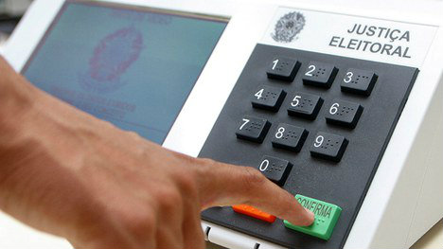
MAIOR VOTAÇÃO DA HISTÓRIA

Slide 21
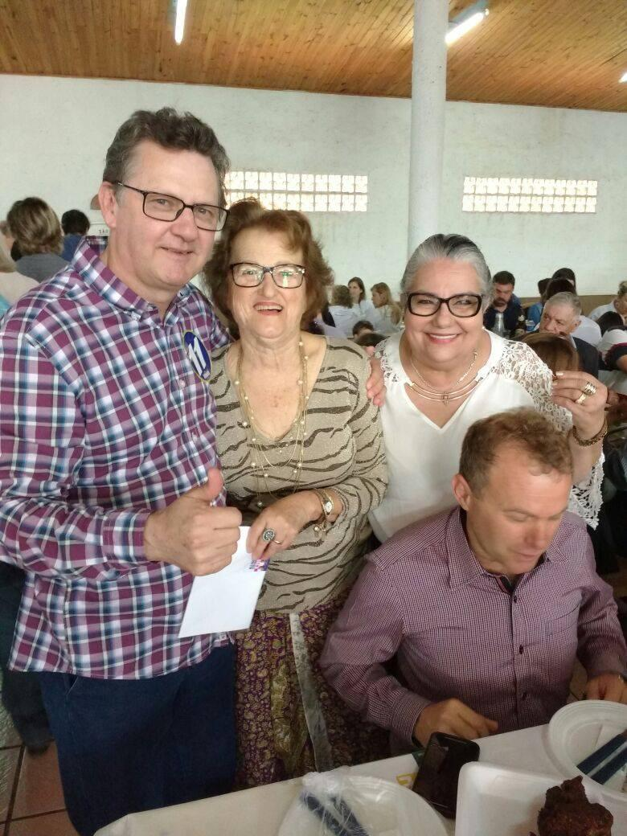
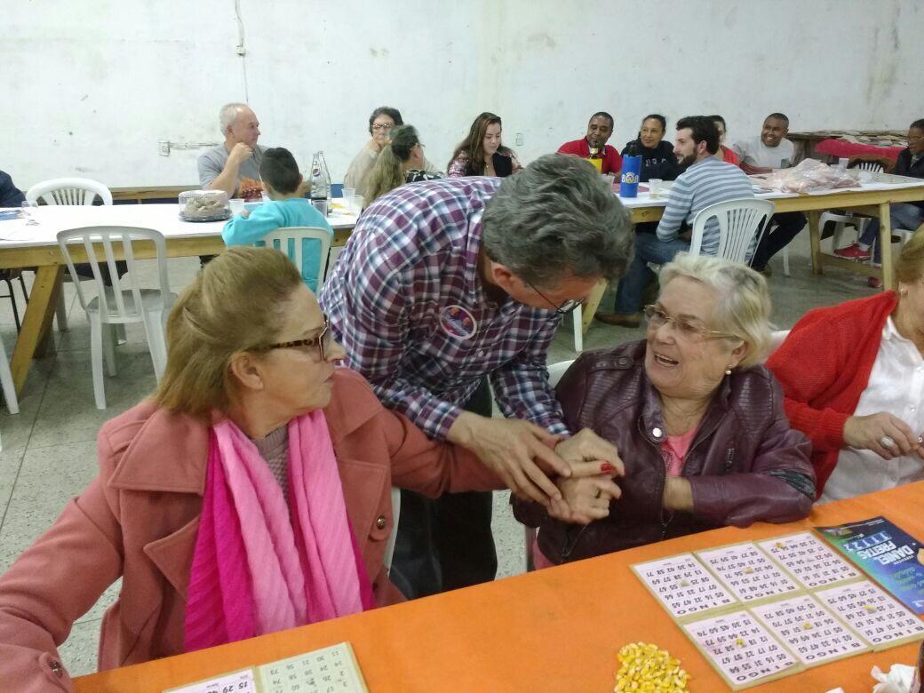
PROJETOS E AÇÕES VOLTADOS A HUMANIZAÇÃO

Slide 22
MAIS RESULTADOS...
Como Secretário de Estado do Desenvolvimento Regional

Slide 23
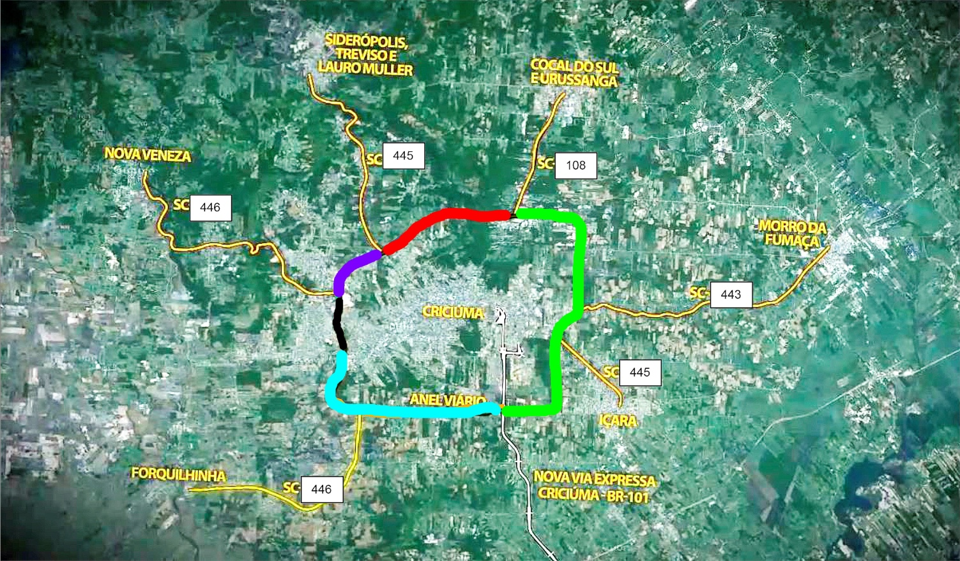
70% DO ANEL DE CONTORNO VIÁRIO DE CRICIÚMA

Slide 24
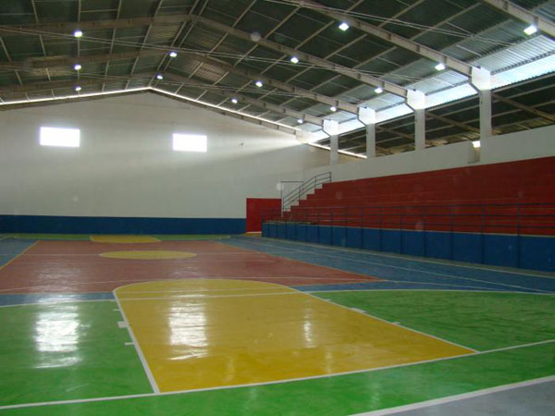
15 GINÁSIOS DE ESPORTES

Slide 25
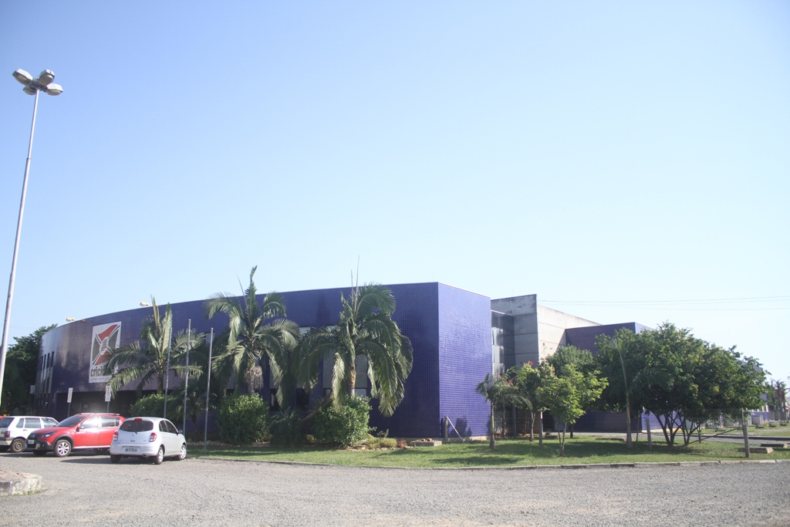
CENTRO DE EVENTOS

Slide 26
UTI NEONATAL DO HMISC

Slide 27
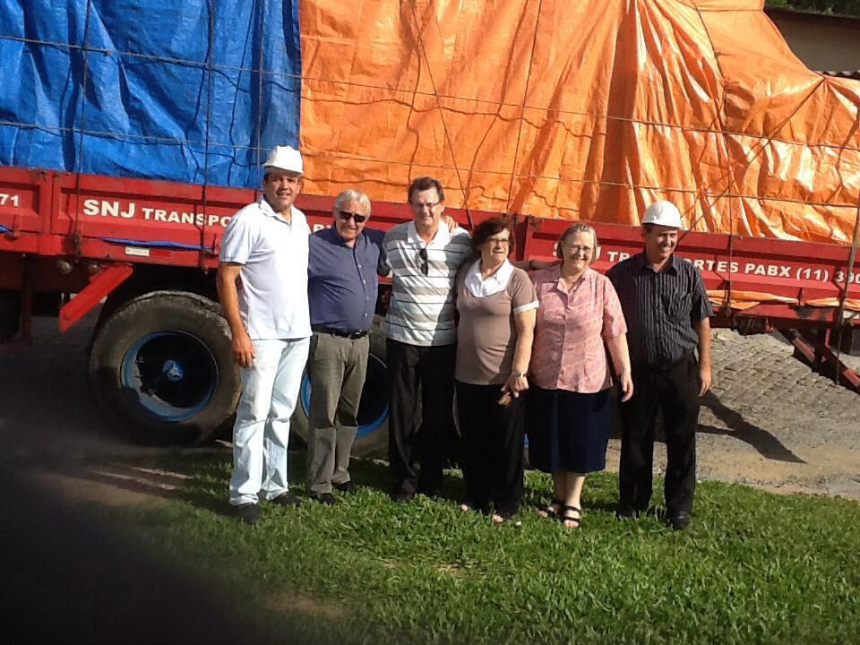
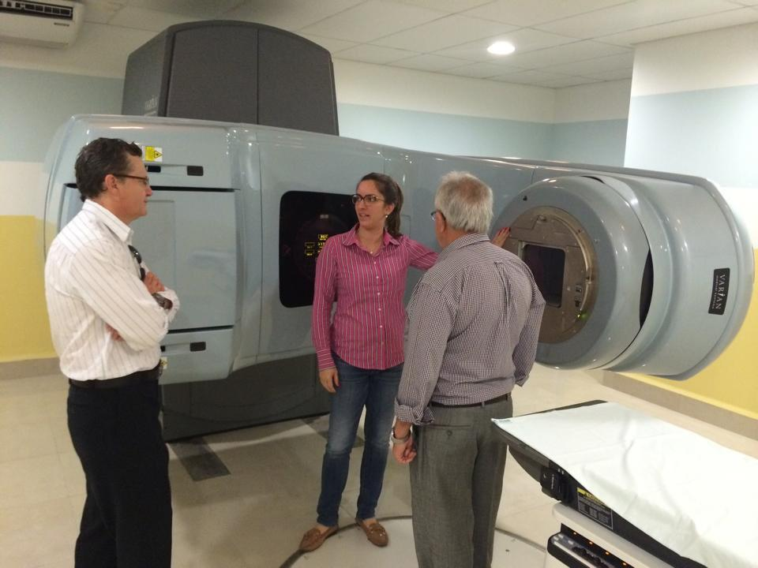
SEGUNDO ACELERADOR LINEAR HOSPITAL SÃO JOSÉ

Slide 28
MAIS RESULTADOS...
Como Deputado Federal

Slide 29
SAÚDE+10
APOSENTADOS

Slide 30
MAIS RESULTADOS...
Como Secretário Adjunto de Estado da Saúde

Slide 31
Redes de Assistência: RUE, RAPS, CEGONHA
Aumento PerCapta do Estado + recursos Hospitais.
CRIH e CERA – Regulação Hospitalar e Ambulatorial (8)

Slide 32
MAIS RESULTADOS...
Como Secretário de Articulação Nacional

Slide 33
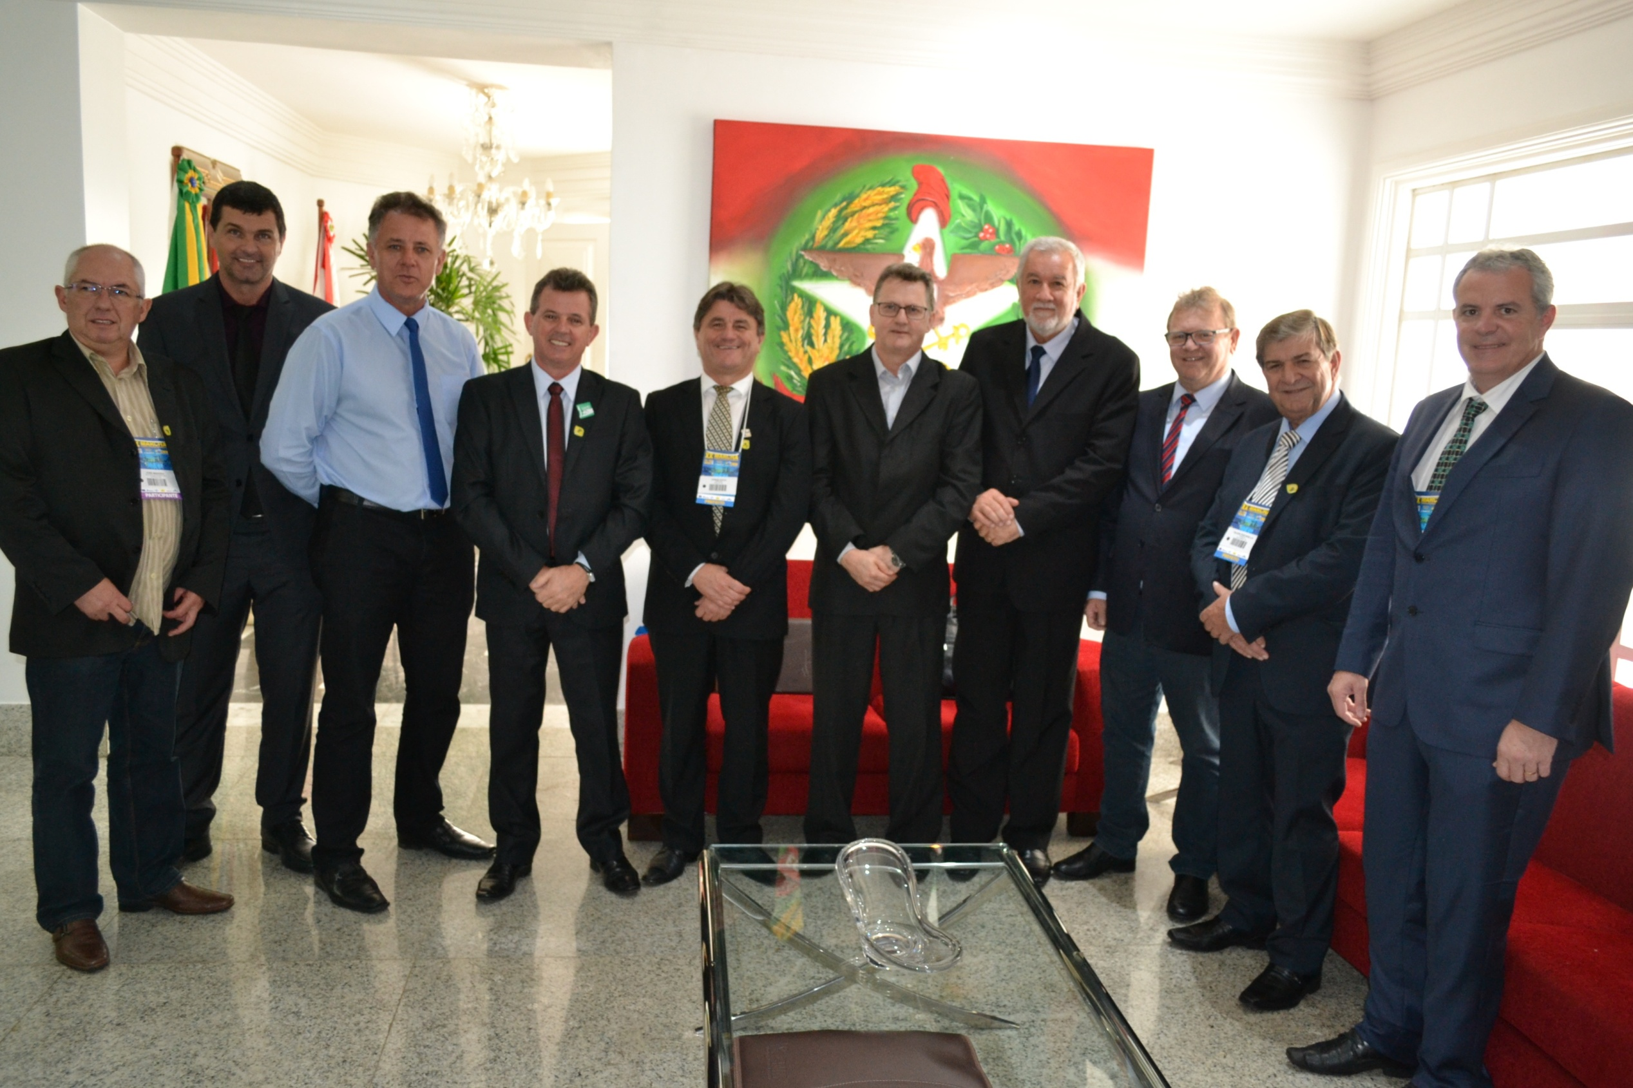
INTERMEDIAÇÃO ENTRE MUNICÍPIOS x ESTADO x GOVERNO FEDERAL

Slide 34
MAIS RESULTADOS...
Como Secretário de Estado da Saúde

Slide 35
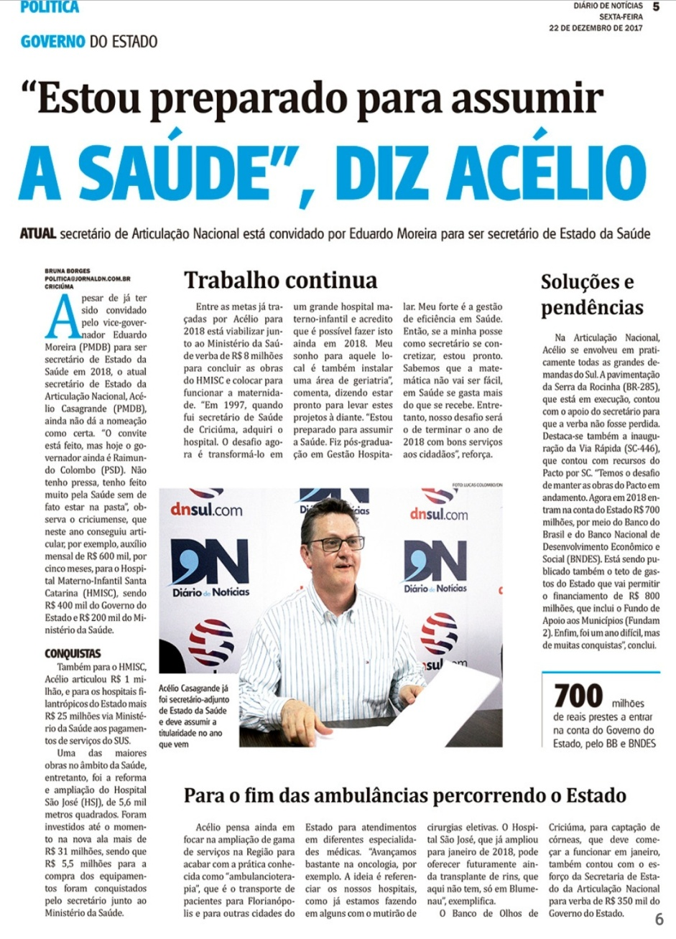
“Quando fui secretário de Saúde de Criciúma, adquiri o Hospital Santa Catarina. O desafio agora é transformá-lo em um grande hospital materno-infantil e acredito que é possível fazer isto ainda em 2018”
2018 – NOVO DESAFIO NA SAÚDE
“Estou preparado para assumir a Saúde. Fiz pós-graduação em Gestão Hospitalar. Meu forte é a gestão de eficiência em Saúde”
"A ideia é referenciar os nossos hospitais, como já estamos fazendo em alguns com o mutirão de cirurgias eletivas"

Slide 36
GESTÃO EFICIENTE
* O setor de Saúde é um dos mais complexos da Administração Pública
* Após grave crise na pasta, com dívidas superiores a R$ 1 bilhão, a Secretaria de Estado da Saúde passou a investir em eficientes medidas de gestão em 2018.
Reduzir gastos e ampliar receitas - per capta de R$137 por habitante, para R$192;
* Incorporação de R$ 10 milhões mês ao teto estadual;
* Habilitações

Slide 37
DÍVIDA DA SES

Slide 38
ECONOMIA
Responsável por mais de 60% dos pregões eletrônicos realizados pelo Estado em 2018, a Saúde conseguiu uma economia significativa com a ampliação de 2 para 4 pregoeiros
Com essas medidas foi possível ampliar o índice de abastecimento: o estoque de medicamentos saltou de 31% em março, para 86% em julho
Já em relação a insumos, o salto foi de 23 para 80%;
Redução da folha em R$ 3 milhões por mês

Slide 39
MEDIDAS
Administrar a dívida não deixando faltar assistência e ampliando-a
Luta no Ministério da Saúde, que reconheceu que Santa Catarina produzia mais do que recebia
Para reduzir as despesas, foram revisados contratos e melhorados descritivos de processos de licitação, o que possibilitou economizar na compra de itens e medicamentos
Também, na folha de pagamento direta, reduzidos sobreavisos

Slide 40
FARMÁCIA BÁSICA
Recurso financeiro repassado aos municípios
Ano | R$
2017 | R$ 9.714.257,44
2018 (janeiro a dezembro) | R$ 26.714.207,96
Componente Especializado - CEAF
Ano | R$ | Unidades de medicamento distribuídos
2017 | 256.971.248,98 | 55.526.341
2018 (janeiro a dezembro | 62.315.005,53 | 39.758.224
Fonte: DIAF/SUV/SES

Slide 41
COFINANCIAMENTO DA ATENÇÃO PRIMÁRIA

Slide 42
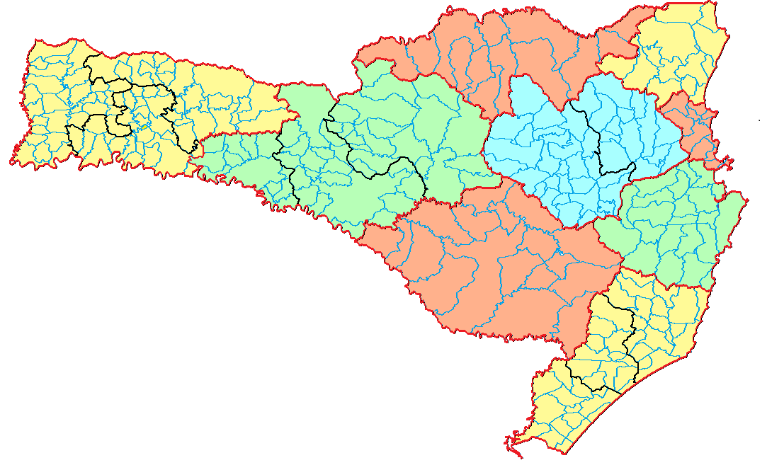
REGIONALIZAÇÃO DA SAÚDE
Percentual de Resolutividade da população de sua área de abrangência
Macro Grande Oeste
População 789.571
86,09% dos procedimentos realizados na região
Macro Nordeste
População 1.007.466
95,74% dos procedimentos realizados na região
Macro Planalto Norte
População 375.990
86,92% dos procedimentos realizados na região
Macro Foz
População 683.034
90,15% dos procedimentos realizados na região
Macro do Vale
População 1.064.245
91,07% dos procedimentos realizados na região
Macro Meio Oeste
População 626.418
83,86% dos procedimentos realizados na região
Macro Serra
População 289.820
92,14% dos procedimentos realizados na região
Macro GrFpolis
População 1.172.076
98,19% dos procedimentos realizados na região
Macro Sul
População 992.541
85.16% dos procedimentos realizados na região
Fonte: GEPSA
Notes:
42

Slide 43
FERRAMENTAS UTILIZADAS PARA DIMINUIR AMBULANCIOTERAPIA
TELECONSULTORIA E TELEMEDICINA
REGIONALIZAÇÃO DE SERVIÇOS
(RADIOTERAPIA, CARDIOLOGIA E OUTRAS HABILITAÇÕES)

Slide 44
PROJETO VER
23 mil cirurgias de catarata em todo o Estado em 2018

Slide 45
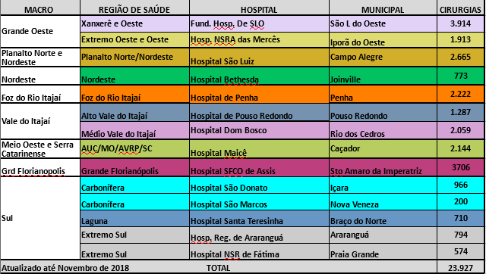
PROJETO DE CIRURGIAS ELETIVAS

Slide 46
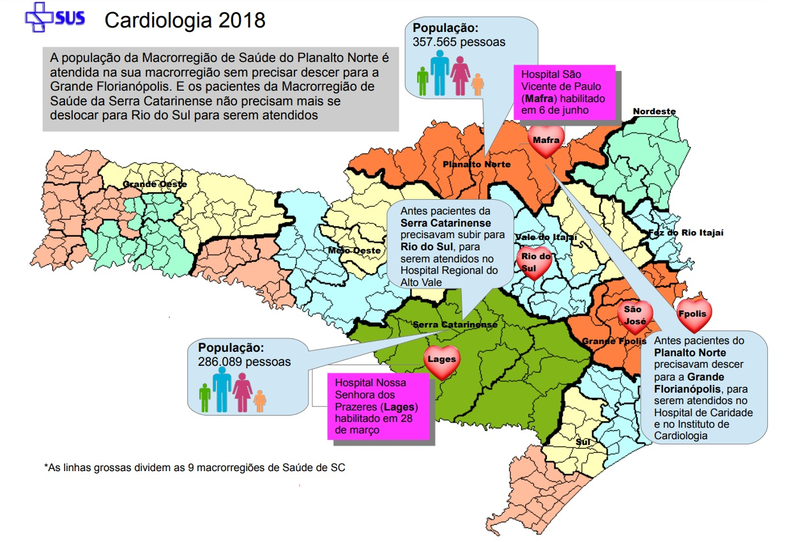

Slide 47
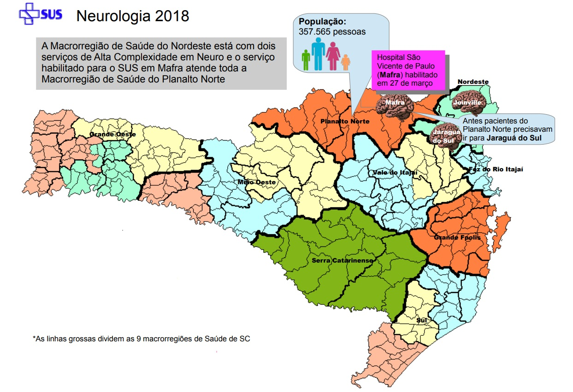

Slide 48
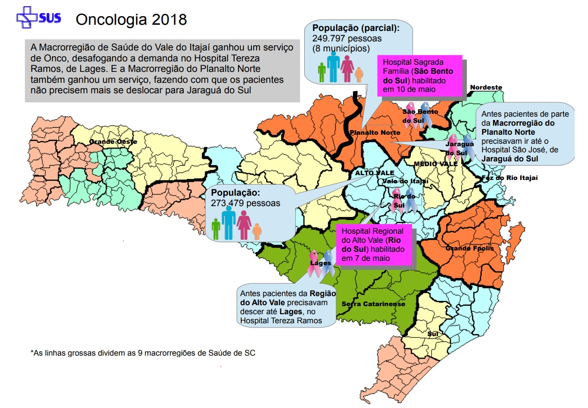

Slide 49
Nº DE AGENDAMENTOS 100% REGULADOS
CENTRAL ESTADUAL DE REGULAÇÃO AMBULATORIAL – CERA 2011-2018
Fonte: Sisreg/SUR 19/09/2018

Slide 54
Quitado cerca de R$ 20 milhões em dívidas do governo estadual com o HSJ, deixando 100% pagos os valores referentes a 2018

Slide 55
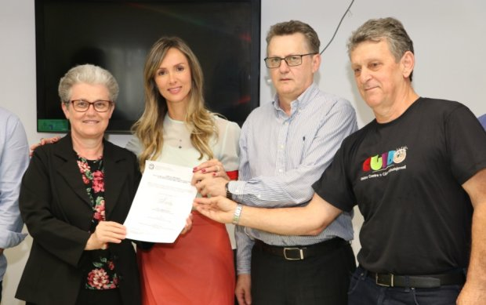
Termo de Compromisso de Alta Complexidade de Oncologia Pediátrica
* Hospital Referencia em todo o Sul do Estado

Slide 56
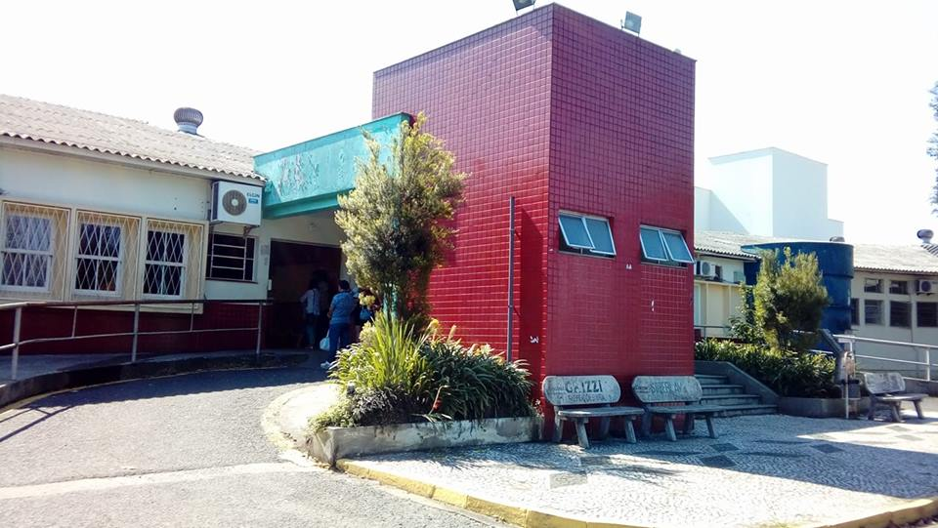
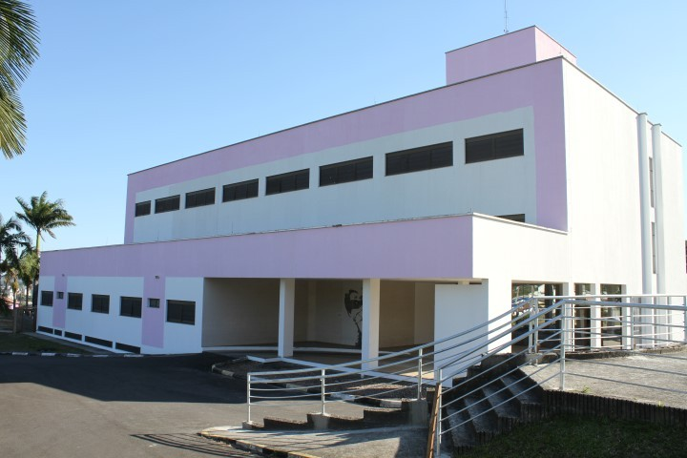
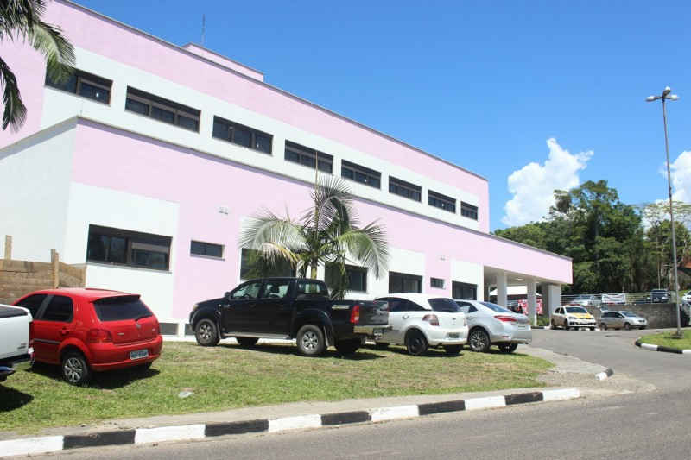
HOSPITAL MATERNO INFANTIL SANTA CATARINA

Slide 57
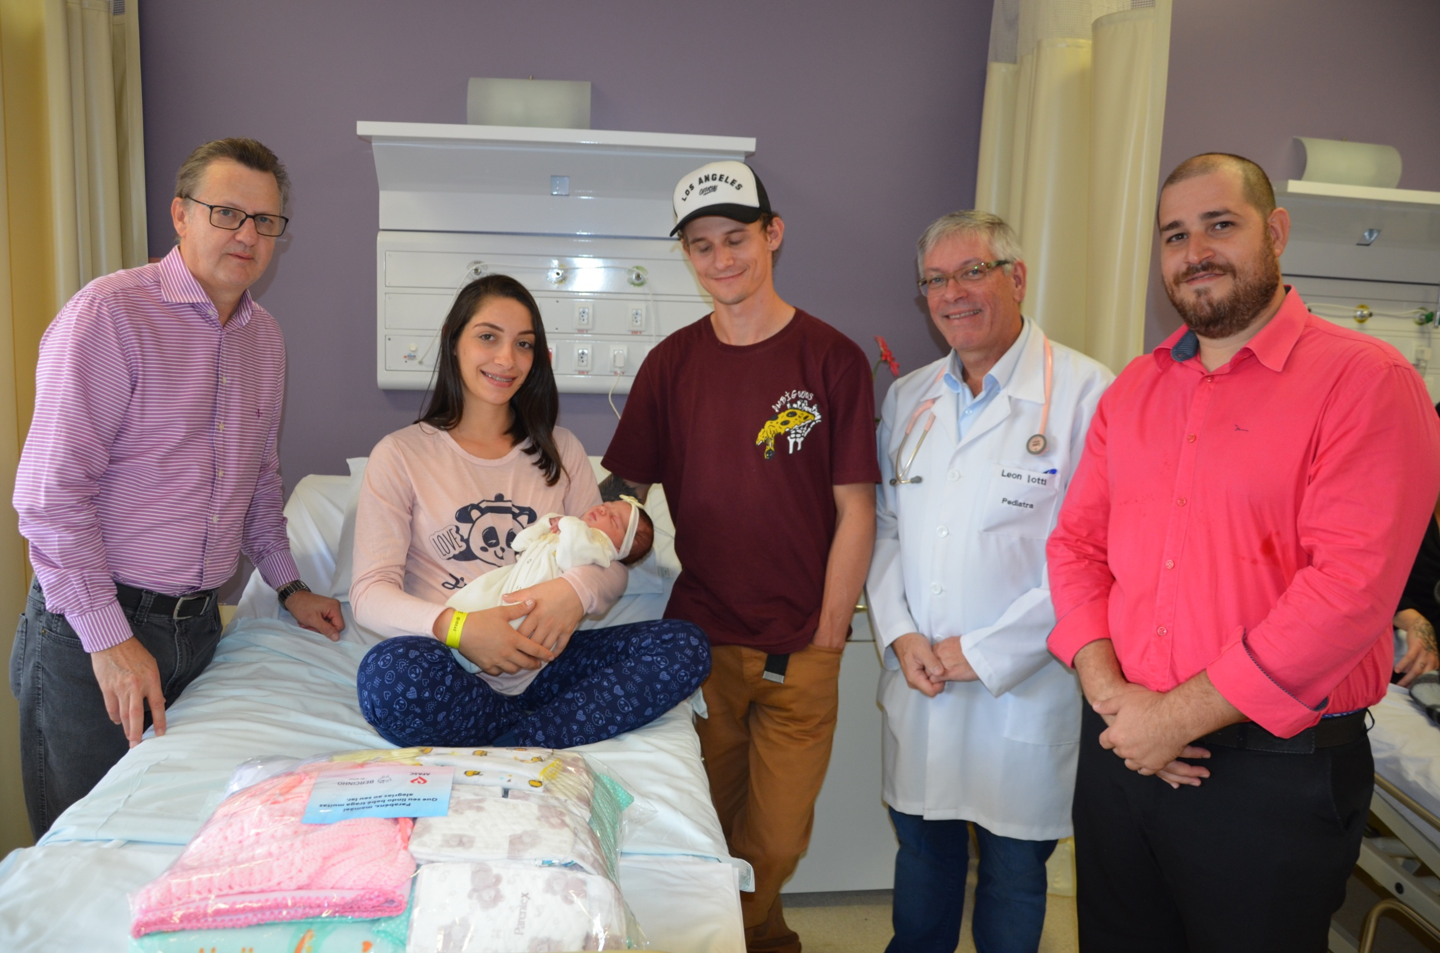
HOSPITAL MATERNO INFANTIL MILÉSIMO PARTO

Slide 58
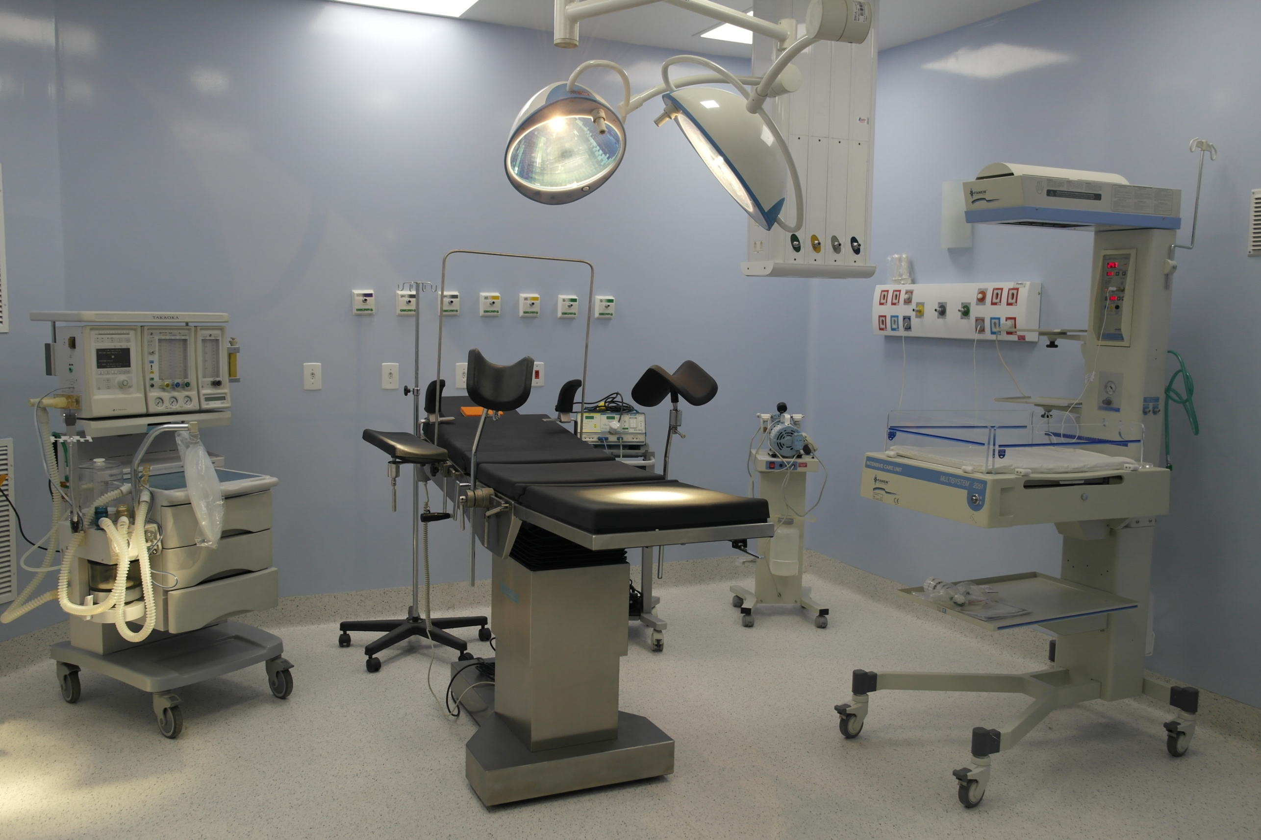
Hospital Materno-Infantil Santa Catarina
Inaugurada a reforma e ampliação.
Conta agora com maternidade e hospital infantil.
O investimento total passa dos R$ 5 milhões.
Mais 109 leitos.
Estado assumiu o custeio mensal de R$ 3,2 milhões

Slide 60
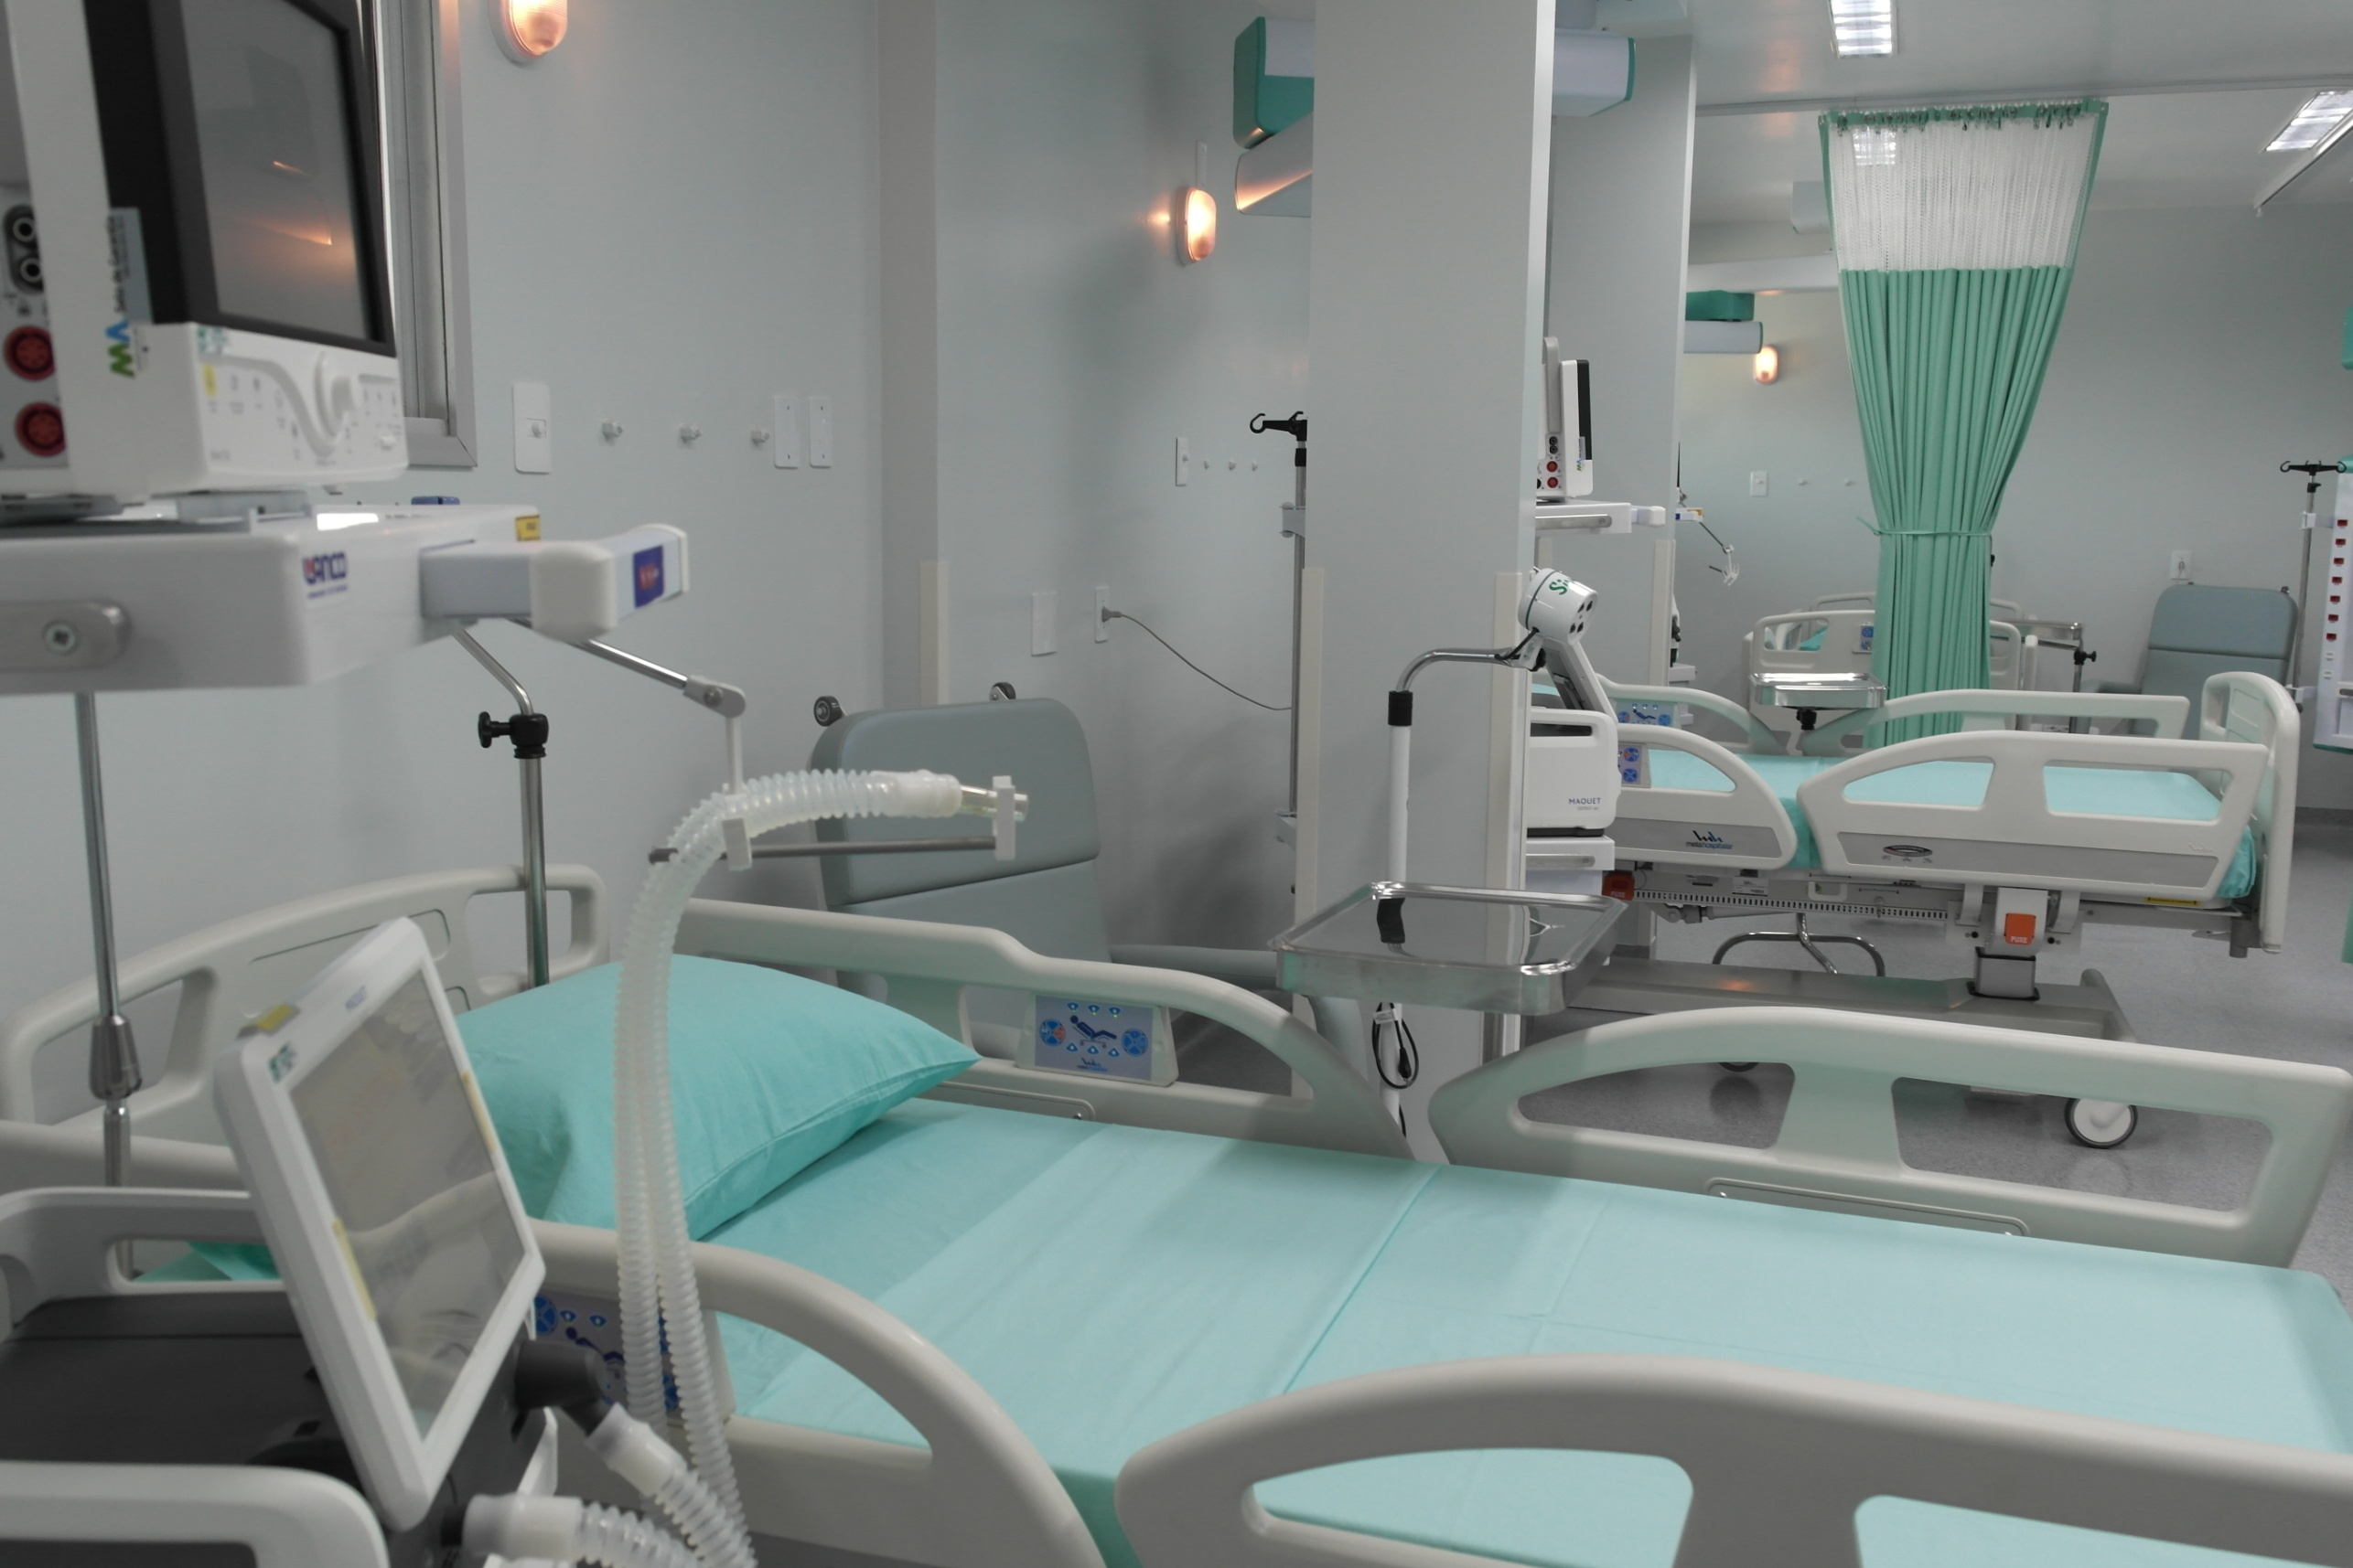
Hospital São Donato (Içara)
Inauguração da obra da UTI com CME.
Ampliou para 91 leitos, sendo 10 de UTI.
Investimento de R$ 1.404.869,92 na obra e R$ 600 mil para aquisição de ventiladores pulmonares e monitores

Slide 68
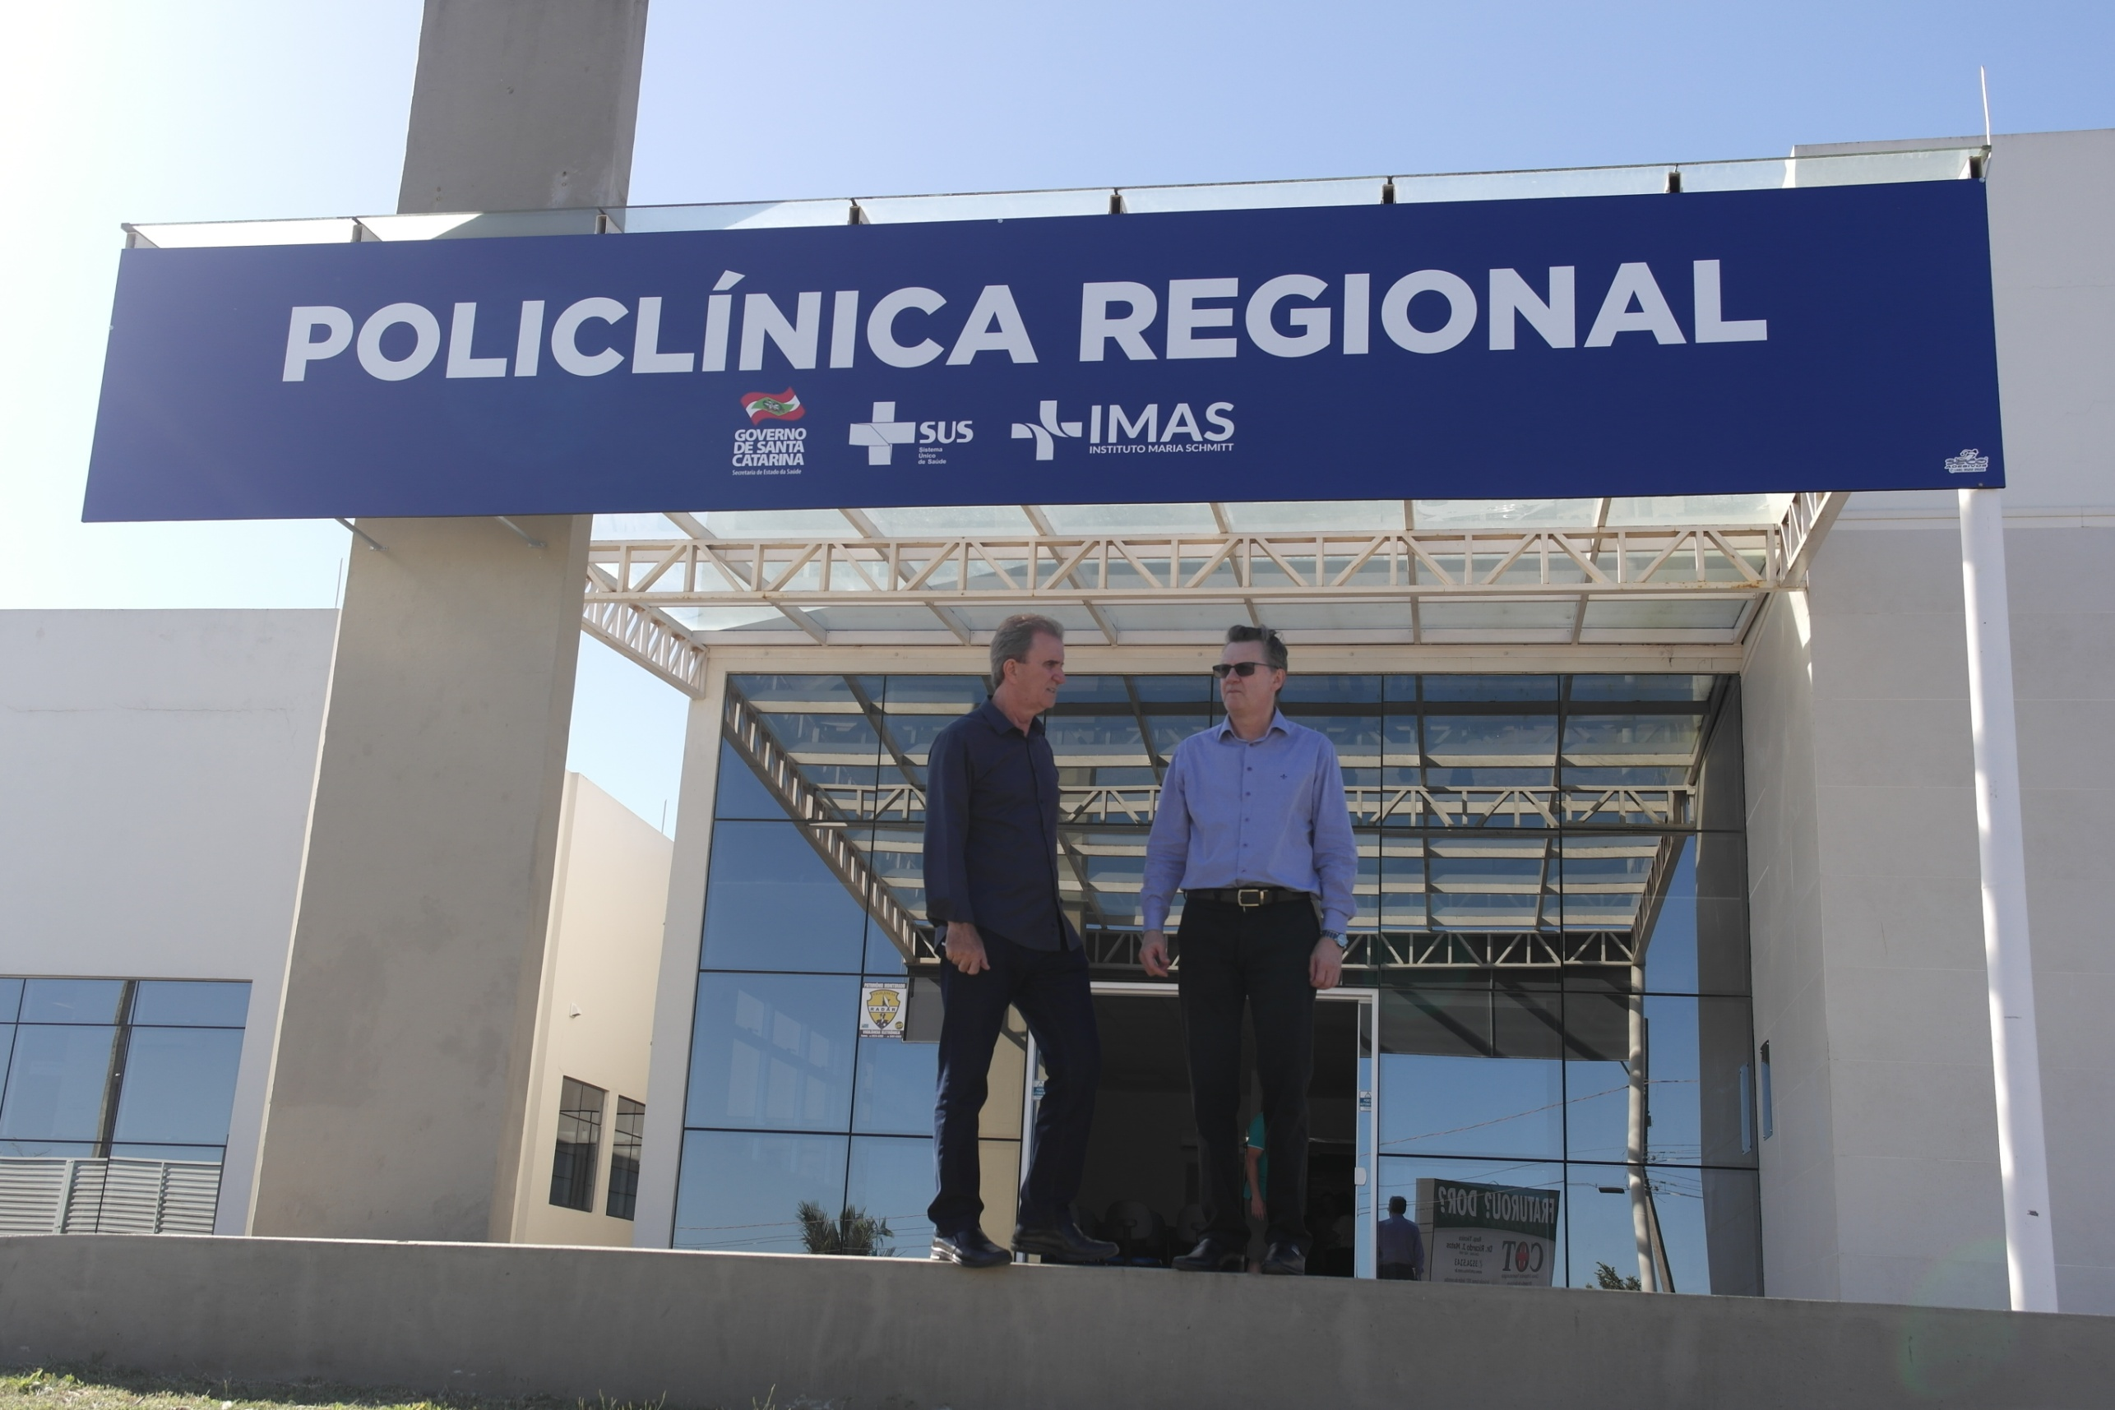
Araranguá - R$ 9 milhões construção e R$ 3 milhões em equipamentos. Referência para toda a Macrorregião Sul em oftalmologia, além de atender cirurgia geral, ortopedia, cirurgia pediátrica, vascular, ginecologia e obstetrícia, fonoaudiologia, nutrição, psicologia, infectologia, anestesiologia, cirurgia bucomaxilofacial, urologia e pneumologia

Slide 69
Iniciado processo para que o Sul do Estado tenha serviço de transplante de córneas pelo SUS

Slide 71
* PLANEJAMENTO
* DIAGNÓSTICO
* INDICADORES
* EQUIPE MOTIVADA E QUALIFICADA
* FOCO NOS RESULTADOS
* TRANSFORMAR ATRAVÉS DE REALIZAÇÕES MELHOR QUALIDADE DE VIDA DAS PESSOAS

Slide 72
EMPRESA PRIVADA LUCRO
EMPRESA PUBLICA BEM ESTAR DO CIDADÃO

Slide 74
OBRIGADO!
Acélio Casagrande
Secretário Executivo
secretarioexecutivo@amrec.com.br
Associação dos Municípios
da Região Carbonífera - AMREC

